Slide 1



第十六章： 整式的乘法
1. 幂的运算
同底数幂相乘，底数不变，指数相加。
幂的乘方，底数不变，指数相乘。
积的乘方，等于把积的每一个因式分别乘方，再把所得的幂相乘。

Slide 2
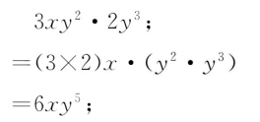
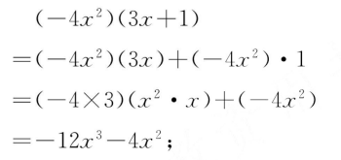
2. 整式的乘法
单项式与单项式相乘，把它们的系数、同底数幂分别相乘作为积的因式，对于只在一个单项式里含有的字母，则连同它的指数作为积的一个因式。
单项式与多项式相乘，就是用单项式去乘多项式的每一项，再把所得的积相加。

Slide 3
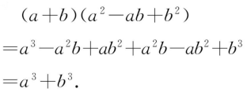


多项式与多项式相乘，先用一个多项式的每一项乘另一个多项式的每一项，再把所得的积相加。
同底数相除，底数不变，指数相减。
任何不等于0的数的0次幂都等于1。
单项式相除，把系数与同底数幂分别相除作为商的因式，对于只在被除数里含有的字母，则连同它的指数作为商的一个因式。

Slide 4
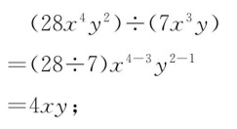
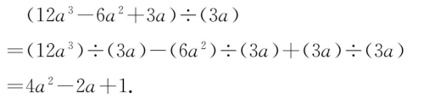
多项式除以单项式，先把多项式的每一项除以这个单项式，再把所得的商相加。

Slide 5
3. 乘法公式
平方差公式：
    (a + b)(a – b) = a² – b²
完全平方公式：
    (a + b)² = a² + 2ab + b² ,
    (a – b)² = a² -2ab + b²

Slide 6

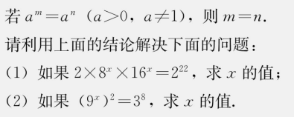
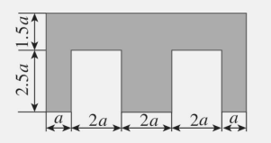

Slide 7
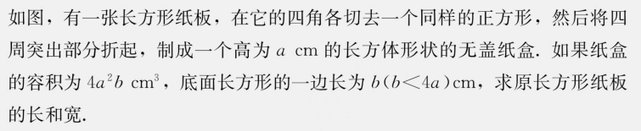
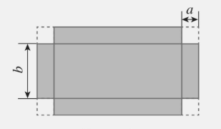
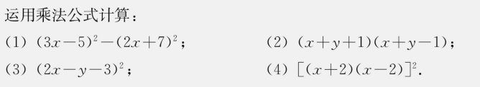

Slide 8

